Slide 1
Ausstellungen erleben Human Data Interaction
Prof. Kohler, Prof. Dr. Nagel
WS 2017/2018
18. Januar 2018
Cristin Volz, Cem Tekinbas, Janine Proft, Kathrin Kamuf

Slide 2
Gliederung
Motivation
Persona, User Story
Erste Schritte
Finales Konzept
Technologien
Reflexion
Demo

Slide 3
1. Motivation
Museumsbesuch attraktiver gestalten
Neue Erfahrungen im Museum
Verschiedene Daten visualisieren
Wichtigste Daten: Ikonographien
Interaktionen am Surface Hub

Slide 4
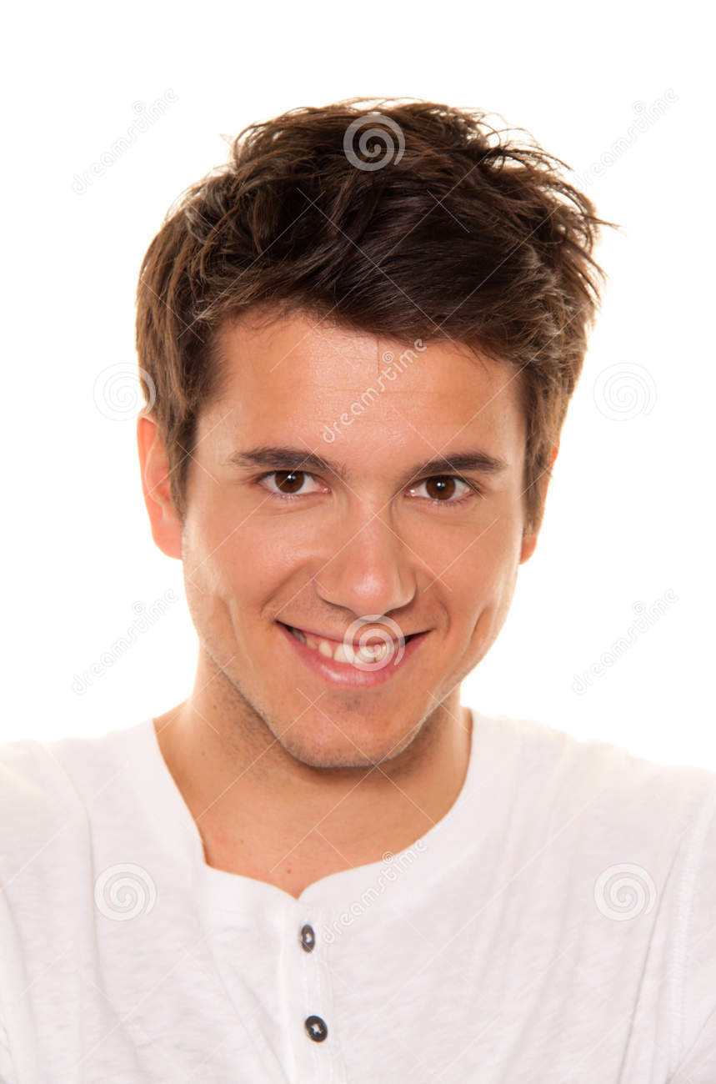

Maximilian Müller
Alter: 28 Jahre
Biographie:
Arbeitsumgebung:
Beruf: Student
Maximilian Müller ist ein stets gutgelaunter Mensch. Neben seinem BWL-Studium, geht er gerne auf Reisen und trifft sich gerne mit seinen Freunden und ist immer in Bewegung. In seiner Freizeit ist er immer auf Achse, weshalb er auch hin und wieder sein Studium schleifen lässt. Er ist für alle Freizeitaktivitäten zu haben, sei es im Urlaub oder auch in seiner Heimatstadt Stuttgart. Am meisten gefallen ihm Outdoor-Aktivitäten. Im Urlaub schaut er sich gerne die Sehenswürdigkeiten an. Seine Freunde überreden ihn hin und wieder in Museen zu gehen, wobei er mit diesen nichts anfangen kann. Das stupide Betrachten aller Objekte, die im Museum ausgestellt sind, langweilen ihn, sodass er schnell die Motivation verliert und lieber draußen auf die anderen wartet.
Neben dem Studium arbeitet Maximilian im Support bei der Mustermann GmbH. Da er gerne mit Menschen arbeitetet und keine Scheu vor dem Telefonieren hat, ist der Job wie für ihn gemach, um seine Freizeit zu finanzieren.
Status: Ledig
Wohnort: Stuttgart
Herausforderungen:
Auch bei nervigen Kunden freundlichen zu bleiben und ihnen zu helfen.
Seine Reisen und Freizeitaktivitäten zu finanzieren
Sein Studium erfolgreich abschließen und eine Festanstellung bekommen.
Persönlichkeit:
Persönliche Ziele:
Technologien:
- Die Welt bereisen und verschiedene Kulturen kennenlernen.
IT & Internet
introvertiert
IT & Internet
extrovertiert
intuitiv
Software
berechnend
Mobile Endgeräte
rational
sensibel
Mobile Applikationen
Was du heute kannst besorgen, das verschiebe stets auf morgen.
entscheidend
beobachtend
Social Networking
Notes:
Myers-Briggs Typenindikator
Deutsch: https://de.wikipedia.org/wiki/Myers-Briggs_Typenindikator
English: https://en.wikipedia.org/wiki/Myers%E2%80%93Briggs_Type_Indicator

Slide 5
2. User Story
Als Besucher möchte ich …
… alle Darstellungen auf einen Blick haben, um mir einen besseren Überblick der Artefakte zu verschaffen.
… eine Darstellung auswählen, um alle Artefakte dieser Darstellung anzeigen zu lassen.
… ein Artefakt auswählen um weitere Informationen zu diesem zu erhalten.
→ Weitere Informationen: Daten zu Artefakt, ähnliche Artefakte, Bewertung
… in vorgegebenen Listen (Top 10, Neue Ausstellungen) Artefakte angezeigt bekommen.

Slide 6
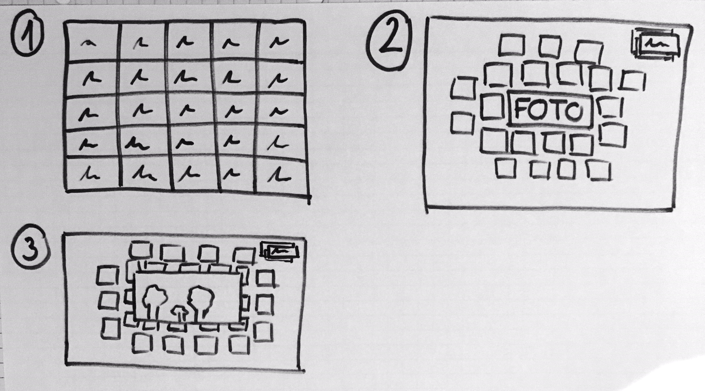
3. Erste Schritte
Drei Sichten
Ikonographien auf einen Blick
Auswählen eines Begriffes
Gewählter Begriff in Mitte
Dazugehörige Bilder außen rum
Auswählen eines Bildes
Bild vergrößert
Informationen zum Bild anzeigen
Notes:
Grobkonzept:
- Alle Attribute von Darstellungen auf einen Blick (Stichwörter aufgelistet)
- Auswählen einer Darstellung
- Mosaik von Bildern um ausgewähltes Attribut, was alle Artefakte zu diesem Attribut anzeigt
- Ein Artefakt auswählen
→ Fenster erscheint mit Bild des Artefakts + Daten, sowie ähnliche Artefakte
→ Artefakt kann bewertet werden
- Spezielle Listen: Top 10, Neue Artefakte, etc.

Slide 7
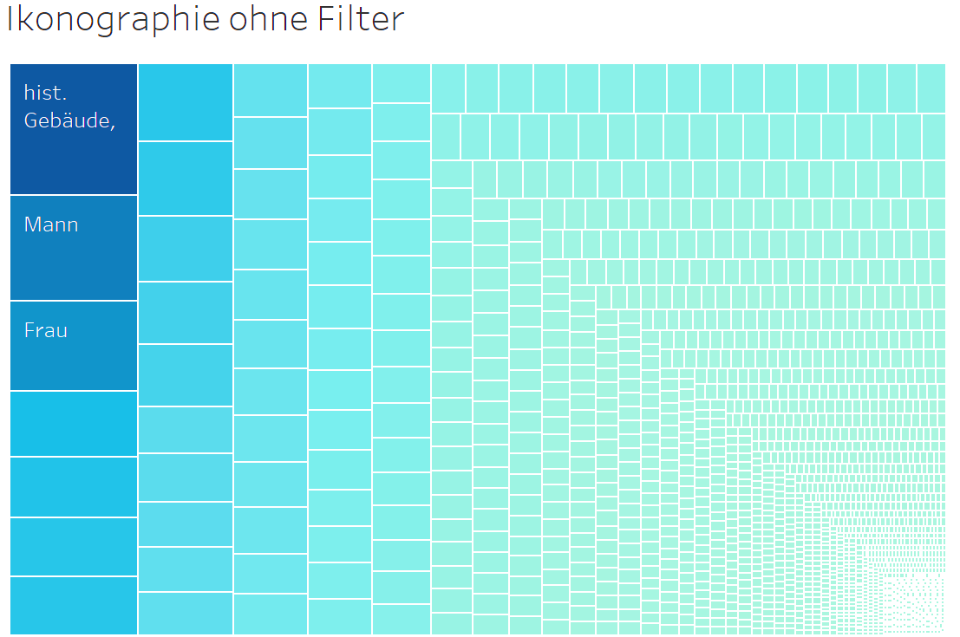
3. Erste Schritte
Probleme:
Zu viele Ikonographien
Zu viele Bilder
1 – 1.853 Inhalte
Nicht zu allen Inhalten Bilder vorhanden
Placeholder statt Bilder
→ Datenauswahl anpassen

Slide 8
4. Finales Konzept
Ikonographie Übersicht
Begriffe als Wordcloud darstellen
Größe abhängig von Häufigkeit der Betrachtung
Je öfter angeklickt, desto größer der Begriff.
Zusammenhänge der Wörter:
Klick auf ein Begriff → Begriffe ausgrauen, die keine Beziehung zu gewählten Begriff hat
Ausgewählte Begriffe: Farblich markieren
Bilder in Ecke ziehen → Bilder werden angezeigt

Slide 9
4. Finales Konzept
Bilder Galerie
Bilder in Spalten angeordnet in „Pinterest“-Style
Alle Bilder zu gewählten Begriffen werden angezeigt
Zu Favoritenliste hinzufügen
Long Tap auf ein Bild
Pinch oder Tap um zur Details Ansicht zu gelangen
Zurück zu Wordcloud: Begriffe in Mitte ziehen

Slide 10
4. Finales Konzept
Details Ansicht
Ausgewähltes Bild groß anzeigen
Daten zu Bild auf Rückseite
Eselsohr an unteren rechten Ecke
Ziehen des Knicks → Rückseite wird angezeigt
Bild zu Favoritenleiste hinzufügen
Zurück zu Bildergalerie: Pinch

Slide 11
4. Finales Konzept
Favoritenleiste
In jeder Ansicht angezeigt
Bild mittels Long Tap zu Favoriten hinzufügen
Druckersymbol unten
Einzelne oder alle Bilder aus Liste löschen
Bilder drucken

Slide 12
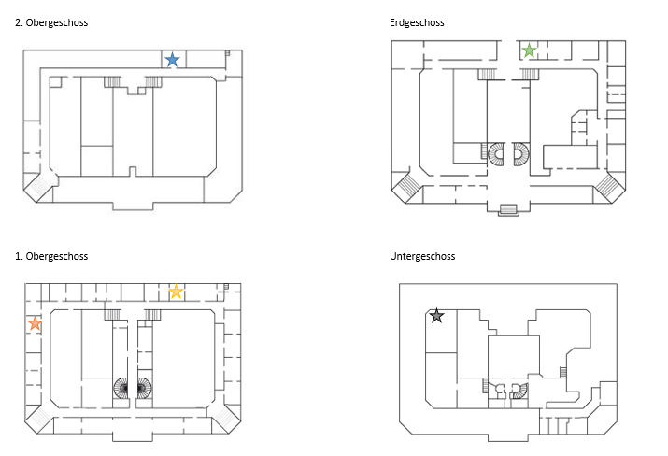

Slide 13
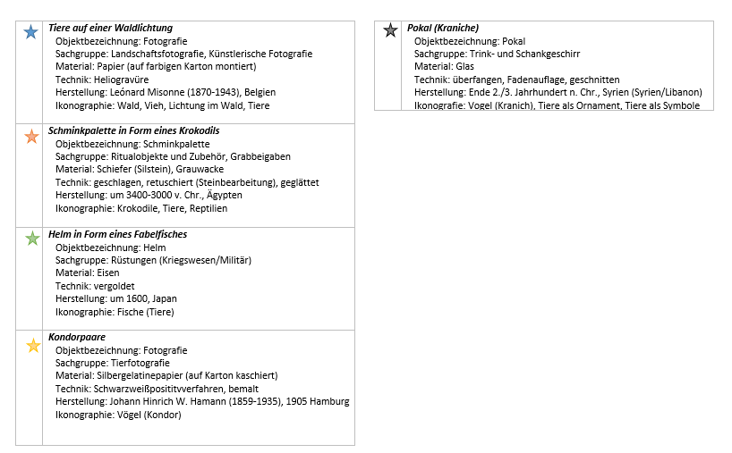

Slide 14
4. Finales Konzept
Umgesetzt
Fehlt
Favoritenleiste ohne Funktionen
Wordcloud
Einzelnes Wort auswählen
Bildergalerie
Anzeigen eines Bildes
Details Ansicht
Rückseite des Bildes
Funktionen der Favoritenliste
Drucken des Planes
Wordcloud
Mehrere Wörter gleichzeitig auswählen
Details Ansicht
Eselsohr → Blättern

Slide 15
5. Technologien
Visual Studio
Universelle Windows-App mit JavaScript und HTML
Verwendete Bibliotheken:
Bootstrap
Hammer.js → Für die Touchgestiken
Responsive-Waterfall.js → Für die Bildergalerie
Wordcloud2.js → Für die Wordcloud

Slide 16
6. Reflexion
Probleme mit Surface Hub
Idee komplett umsetzbar
Future Work: Interaktionen mit Smartphone o.a. Geräten
Übertragung der Karte
Speichern von Favoriten in einer App
Weitere Informationen zu gespeicherten Artefakten

Slide 17
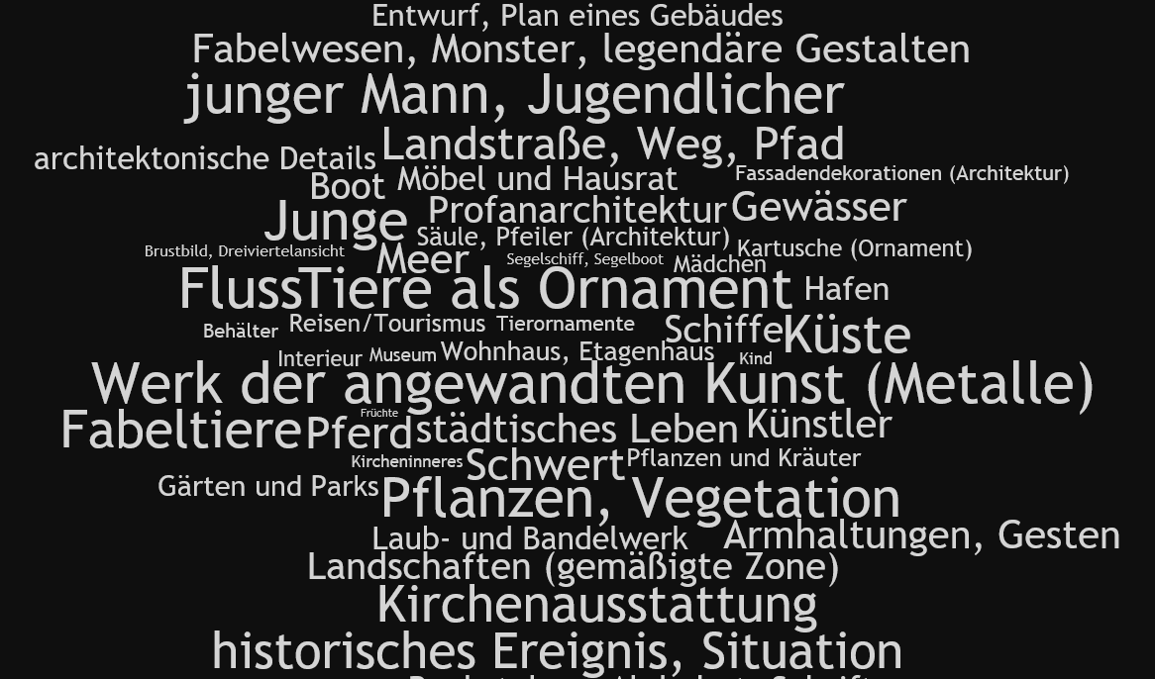
DEMO

